Slide 1
第３回 2025年大阪・関西万博推進本部会議
大阪府・大阪市万博推進局
令和５年８月９日（水）

Slide 2
大阪府市の取組状況
（１）建設業界への働きかけ
（２）建築関係手続きの迅速化
（ⅰ）建設業許可手続きの短縮
（ⅱ）建築基準法に基づく手続きの期間短縮化等
（３）円滑な交通の確保
（ⅰ）工事車両の通行円滑化
（ⅱ）夢洲の物流交通対策
＜参考＞夢洲周辺のインフラ整備
＜参考＞夢洲万博関連事業の推進に向けた検討体制

Slide 3
大阪府市の取組状況
（１）建設業界への働きかけ

Slide 4
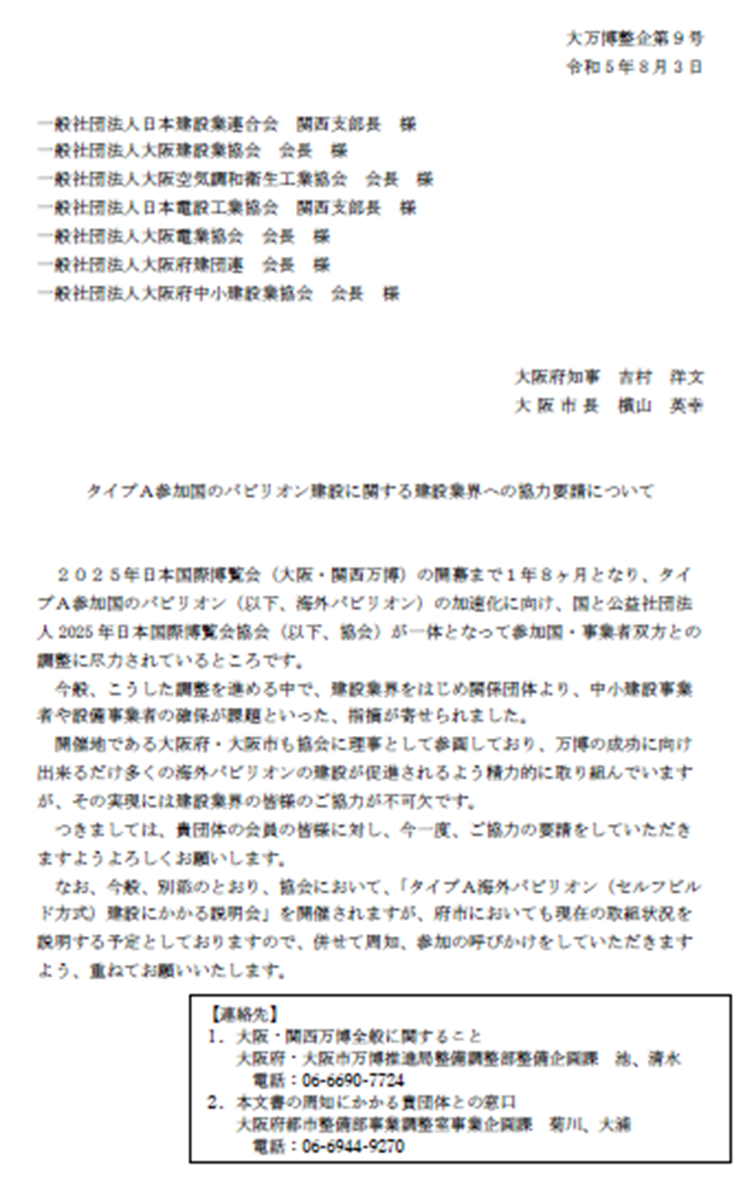
中小建設事業者・設備事業者の確保
建設業界への働きかけ
中小建設事業者・設備事業者の確保
パビリオン建設に関して、建設業界・関係団体より、
中小建設事業者や設備事業者の確保が課題という指摘
〇関係団体へ協力要請の文書を発出 （8月3日）
〇協会が開催するゼネコン向けの説明会に大阪府・市も参画し、
建設業許可に関する説明なども実施 （8月７日）
〇関西の各府県にも協力要請を依頼予定
（参考）
建設業界への協力要請文書
【協力を要請した団体】 計７団体
（一社）日本建設業連合会 関西支部
（一社）大阪建設業協会
（一社）大阪空気調和衛生工業協会
（一社）日本電設工業協会 関西支部
（一社）大阪電業協会
（一社）大阪府建団連
（一社）大阪府中小建設業協会

Slide 5
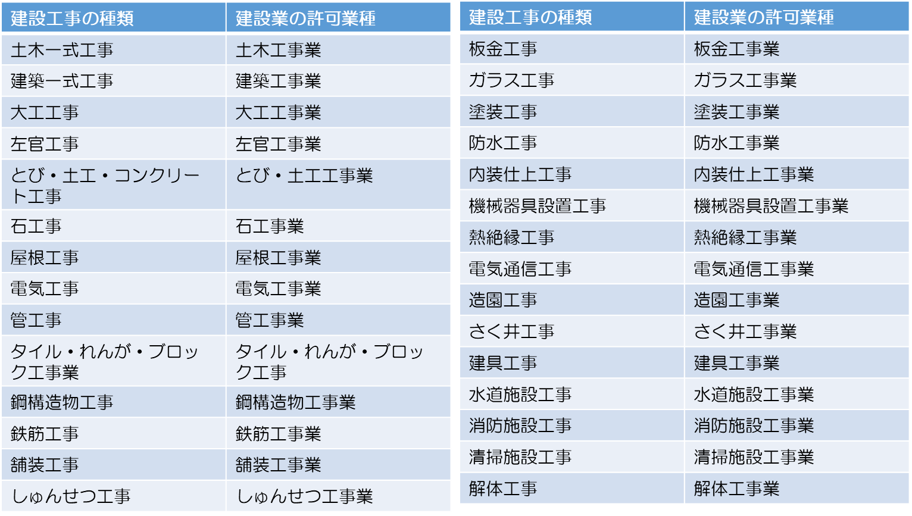
建設業界への働きかけ
○２９業種

Slide 6
大阪府市の取組状況
（２）建築関係手続きの迅速化
（ⅰ）建設業許可手続きの短縮

Slide 7
建設業許可手続きの短縮
○パビリオンを建設する海外施工者が迅速に建設業許可（大阪府知事許可）を取得できるよう、
①審査体制の強化（専任員の配置）、②手続きの簡素化、③大臣認定申請との並行審査
を行うことにより、建設業許可手続きの短縮を図る
府の審査体制の強化
府審査期間を申請から最短２週間で許可
（通常３０日）
手続きの簡素化
大臣認定申請との並行審査
大臣認定申請から府許可までの期間を短縮
・国内で建設業を営む場合、元請け下請けを問わず建設業法に基づく建設業許可が必要
・大阪府内にのみ営業所を置く場合は府知事の許可となる
・許可要件のうち、経営業務の管理責任者、専任技術者の海外での経験等の認定は、
国土交通大臣が行っており、通常は大臣認定通知後に府許可審査を開始

Slide 8
大阪府市の取組状況
（２）建築関係手続きの迅速化
（ⅱ）建築基準法に基づく手続きの期間短縮化等

Slide 9
○・・・・・・の取組みを実施。
○今後・・・・・について、検討を行い実施予定。
建築基準法に基づく手続きの期間短縮化等
大阪市においては、建築基準法に基づく仮設建築物許可・建築確認手続きの期間短縮化を図るため、以下の取り組みを行っている。
１．審査体制の強化
・万博の仮設建築物許可の審査担当職員を令和４年４月から増員（２名→４名）し、審査体制を強化
・今後、仮設許可申請が集中した場合にも、適切に対応できるよう、他の担当から職員を動員するなど、状況に応じてさらに
体制強化を図る
２．許可基準・手続要領の公表
設計者等が円滑に建築計画の作成・手続きが進められるよう、万博の仮設建築物にかかる許可基準、手続要領を作成し公表
３．審査期間の短縮
・仮設建築物の許可に必要な建築審査会の同意について、建築審査会と協議し、一定要件※を満たすものについては、
個別に審議することなく、大阪市からの報告をもって同意したものとして取り扱い、審査期間を短縮化
※延べ面積5,000㎡以下で、特殊な材料や工法を用いておらず、大阪市が定める仮設許可基準に適合する建築物
であること
・指定確認検査機関に対して、大阪市が仮設建築物許可の審査等を行っている期間中に、建築確認の事前協議・予備審査等
を行うことを要請し、建築確認にかかる期間を短縮化

Slide 10
建築基準法に基づく手続きの期間短縮化等
【仮設建築物許可】
【建築確認申請】
【仮設建築物許可】
（大阪市に申請）
【建築確認申請】
（指定確認検査機関に申請する場合）
延べ面積が5,000㎡以下で、日本の建築基準法に規定されている一般的な材料や構造を用いる場合
必要に応じ事前協議等
必要に応じ事前協議等
必要に応じ事前協議等
上記以外の場合
ex.カーボンファイバーや紙等を構造材料として使用
仮設許可申請
基本計画書の提出
確認申請の事前審査申し出
約
３か月
約
1.5か月
約
２か月
仮設許可申請書の提出
建築審査会の同意
事前審査
建築審査会の同意
許可通知書交付
許可通知書交付
確認申請
約10日
確認申請
確認済証交付
35日
以内
確認済証交付
仮設建築物許可と並行して指定確認検査機関で確認申請の事前審査を受ける場合
（受けない場合は確認申請後35日以内※） ※補正等に要する日数は含まない

Slide 11
建築基準法に基づく手続きの期間短縮化等
海外材料等の構造部材への使用について
これまでの相談事例
使用可能 ※
①建築基準法で
強度や品質が規定
YES
・海外鋼材（EN規格の鋼材） … Ⓐ
⇒ 品質は、EN規格で明示
強度は、EN規格で規定された値を用いて構造計算を実施
・JIS規格でない鋼材、コンクリート … Ⓐ
⇒ 実験等により確認された強度と品質を
用いて構造計算を実施
・建築基準法で想定していない材料 … Ⓑ
（竹、カーボンファイバー、紙など）
⇒ 強度・品質・建物全体の安全性について専門機関による評定を取得
NO
②使用する部分が
構造耐力上主要な部分
NO
YES
YES
③各国の規格に
適合するなど構造計算に必要な
強度や品質が明らかなもの
Ⓐ
NO
④専門機関での
材料や構造方法の技術的な評定等
の取得
YES
Ⓑ
※ 別途、材料の性能（防火性能など）に係る制限を受けることがある

Slide 12
大阪府市の取組状況
（３）円滑な交通の確保
（ⅰ）工事車両の通行円滑化

Slide 13
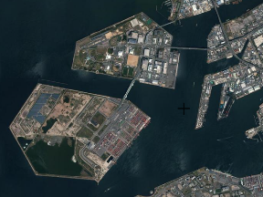
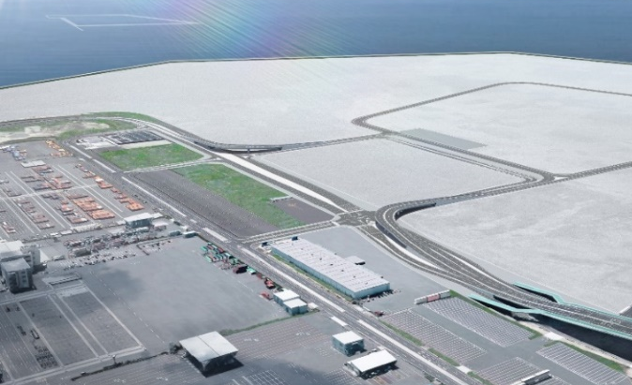
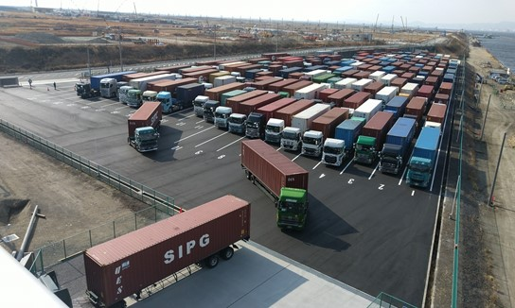
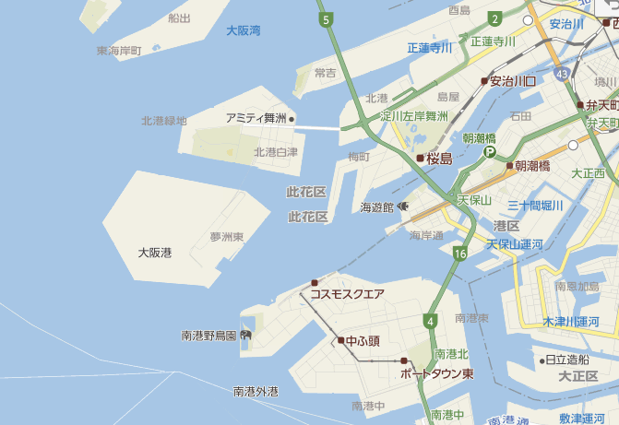
工事車両の通行円滑化
６車線化整備済
舞洲東交差点
(右左折２車線化済)
〇 今年度より工事車両運行管理システムを稼働させ、時間帯・ルートごとの工事車両の管理を実施中
○ 交通容量を拡大するため、此花大橋・夢舞大橋の6車線化、舞洲交差点の右左折2車線化を実施済
〇 更なる対策として、舞洲東交差点の信号改良、（仮称）夢洲北高架橋の工事車両の通行への活用、阪神高速にて湾岸舞洲出
口の改良を予定
〇 コンテナ車両の路上待機を解消するため、車両待機場（240台分）の追加整備を実施済。更に、260台分の追加整備を予定
〇 今後、万博パビリオン・タイプAなどの工事工程等を再確認し、工事車両台数の想定を見直し、渋滞緩和に必要な対策を検討
舞洲
舞洲幹線道路
此花大橋
夢洲
阪神高速
湾岸舞洲出口
夢舞大橋
万博会場
（仮称）夢洲北高架橋
●交通容量の拡大対策箇所
●工事車両運行管理システム
万博工事出入口③
万博工事出入口②
●今後の対策
令和6年1月予定
万博工事出入口①
舞洲東交差点の改良
（仮称）夢洲北高架橋の早期活用
●港湾物流対策（車両待機場）
北ルートからの
工事車両の動線
夢洲北高架橋完成後
の工事車両の動線
令和6年9月末完成予定
信号改良等
ルート上カメラ
此花大橋
入退場ゲートカメラ
北ルート
ＩＲ・インフラ整備
夢舞大橋
鉄道整備
中央ルート
万博会場整備
大阪港・咲洲トンネル
夢咲トンネル
南ルート

Slide 14
大阪府市の取組状況
（３）円滑な交通の確保
（ⅱ）夢洲の物流交通対策

Slide 15
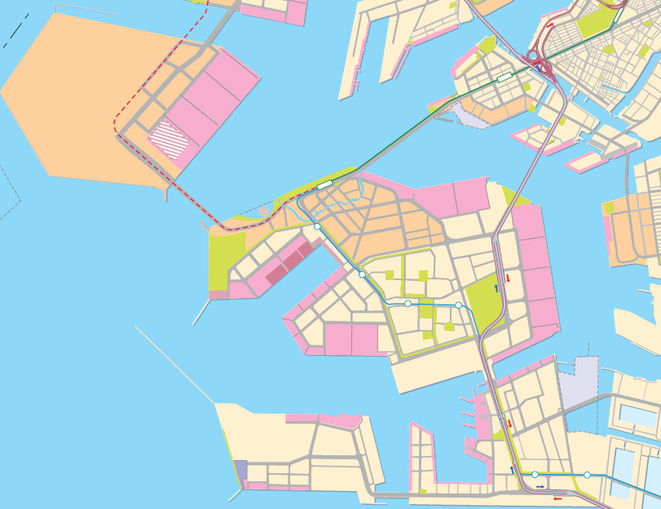
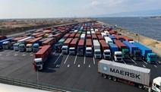
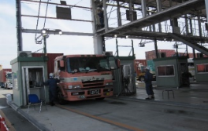
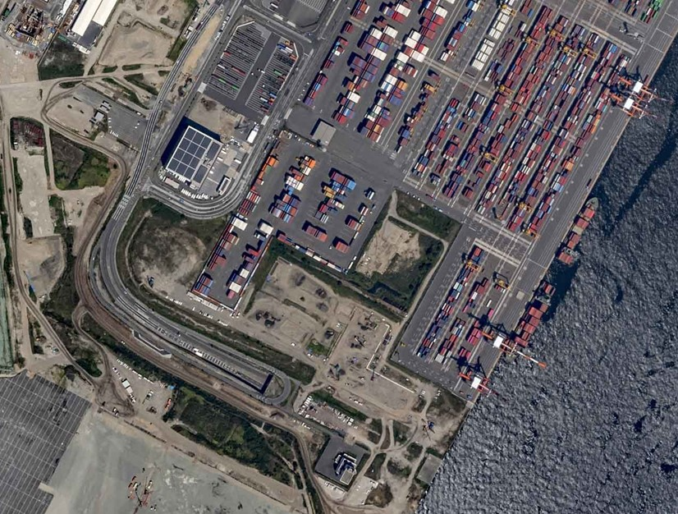
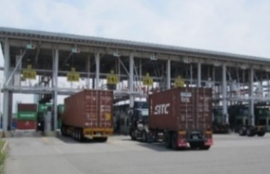
夢洲の物流交通対策
〇 万博関連車両及び物流関連車両の円滑な交通を確保するため、以下の５つの対策の実施を計画
〇 「①CONPASの導入」、「②車両待機場の整備」、「④荷捌き地の拡張（ゲート増設）」は、工事中の円滑な交通の確保にも寄与
〇 「③ターミナルゲート時間延長」、「⑤咲洲へシフト」について、港湾関係者と調整を進めていく
①CONPAS(※)の導入
(ゲート処理時間の短縮等)
・令和4年1月～令和5年8月に、試験運用を5回実施
・令和5年度中の本格運用をめざす
②車両待機場の整備
（500台分 追加整備）
・240台分 済
・260台分(暫定) 令和5年 80台分完成予定
令和6年180台分完成予定
（※）Container Fast Passの略
夢洲コンテナ
ターミナル
⑤咲洲へシフト（空コンテナ返却場所一時移転）
・令和3年10月に夜間陸送による社会実験を実施
・令和4年11～12月に海上運搬による社会実験を実施
夢洲
③ターミナルゲート時間延長
C8,9
（30分で
最大200台分散）
②車両待機場の整備 済
（150台分 追加整備）
咲洲
C1-4
（通常）平日：8:30～11:30,13:00～16:30
土曜：8:30～11:30
C6,7
④荷捌き地の拡張（ゲート増設）
（ゲート前待機スペース100台分確保）
（ゲート増設(17→22ｹﾞｰﾄ)により、1時間当たり120台削減）
・令和5年度末完成予定
⑤咲洲へシフト（空コンテナ返却場所一時移転）
・令和4年11～12月に海上運搬による社会実験を実施
（写真はイメージ）

Slide 16
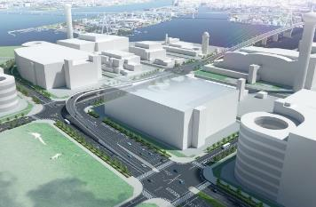
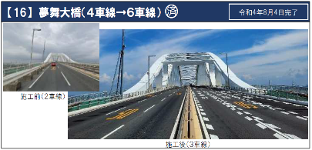
＜参考＞夢洲周辺のインフラ整備
▶２０２２年８月に国が策定した「２０２５年に開催される日本国際博覧会（大阪・関西万博）に関連するインフラ整備計画」に基づき、会場周辺のインフラ整備等を着実に推進
完了
完了
⑨-2舞洲東交差点
立体交差化、右左折2車線化済
舞洲東交差点の立体交差化イメージ
完了
完了

Slide 17
＜参考＞夢洲万博関連事業の推進に向けた検討体制

